Slide 1
RETAX Rethinkig Real Estate Taxation in Flanders
Begeleidingscommissie I

Slide 2
Onderzoeksconsortium
KU Leuven – Department of Economics Prof. Erik Buyst
KU Leuven – HIVA
Sien Winters
UHasselt – ArcK
Prof. Griet Verbeeck

Slide 3
Begeleidingscommissie
Fedraal:
Algemene Administratie Patrimonium Documentatie (AAPD), FOD Financiën
Studiedienst, FOD Financiën
Regionaal:
Financiën en Begroting Vlaamse Overheid
Wonen Vlaanderen
Vlaams Planbureau voor Omgeving
Vlaams Energie Agentschap
Vlaamse Belastingdienst
Vlaamse Bouwmeester
Fiscaliteit, Brussel-Hoofdstedelijk-Gewest
Lokaal:
Vereniging van Vlaamse Steden en Gemeenten

Slide 4
Begeleidingscommissie
Middenveld:
Bond Beter Leefmilieu
Bouwunie
Confederatie van Immobiliënberoepen
Gezinsbond
Verenigde Eigenaars
Vlaamse Confederatie Bouw
Vlaams Huurdersplatform

Slide 5
WAAROM RETAX?
Onroerende voorheffing
Belastbare basis: kadastraal inkomen
Tarief:
3,97% basistarief Vlaams Gewest
Gemeentelijke en provinciale opcentiemen
Verminderingen
Bescheiden woning
Energiezuinige gebouwen
Etc…
Notes:
Tekst:

Slide 6
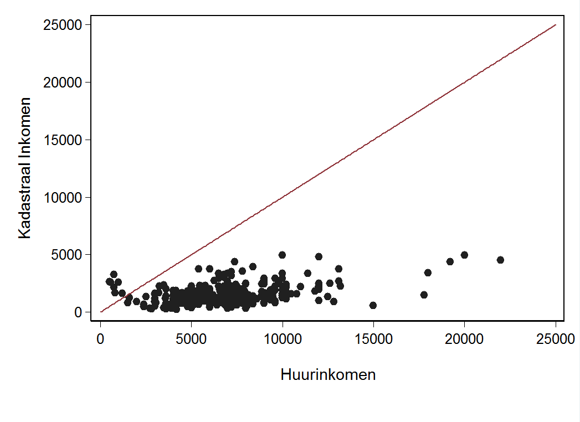
WAAROM RETAX?
Bron: Groot Woononderzoek 2013, eigen berekeningen
Notes:
Woonhuizen
R²: 0.5353
Corr: 0.7321
Appartementen
Corr: 0.5584
R²: 0.3103

Slide 7
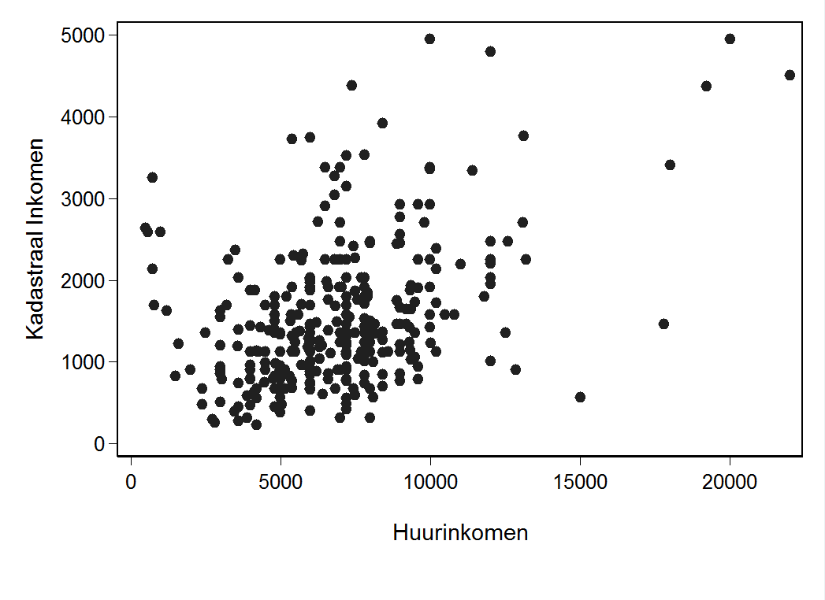
WAAROM RETAX?
Bron: Groot Woononderzoek 2013, eigen berekeningen
Notes:
Woonhuizen
R²: 0.5353
Corr: 0.7321
Appartementen
Corr: 0.5584
R²: 0.3103

Slide 8
WAAROM RETAX?
Probleem: Kadastraal inkomen niet representatief
Niet in lijn met de huidige huurprijzen
Grote spreiding in de huurinkomens voor eenzelfde KI
→ Onrechtvaardige verdeling van belastingdruk (Equity)
→ Verstoringen economisch gedrag (Efficiency)
Notes:
Woningen met een gelijke huurwaarde worden nu anders belast.
Disproportionele investeringen in wijken met onderschatte belastbare basis en locatiebeslissingen.

Slide 9
WAAROM RETAX?
Oorzaak?
Kadastrale inkomens niet meer aangepast sinds 1975.

Slide 10
WAAROM RETAX?
Oplossingen:
Perequatie van bestaande kadastraal inkomen
→ Woningschouwingen: duur en omslachtig
→ Problematiek van controle en opvolging
Alternatief: computer-assisted mass valuation (CAMV)
Econometrische (statistische) waarderingsmodellen
Kostenefficiënte jaarlijkse herschatting

Slide 11
WAAROM RETAX?
Vraag: wat is het optimale ontwerp van de onroerende voorheffing?
Verschillende kleinere vragen:
Wat dienen we te belasten?
Welk tarief dienen we te hanteren?
Verminderingen of verhogingen?
...

Slide 12
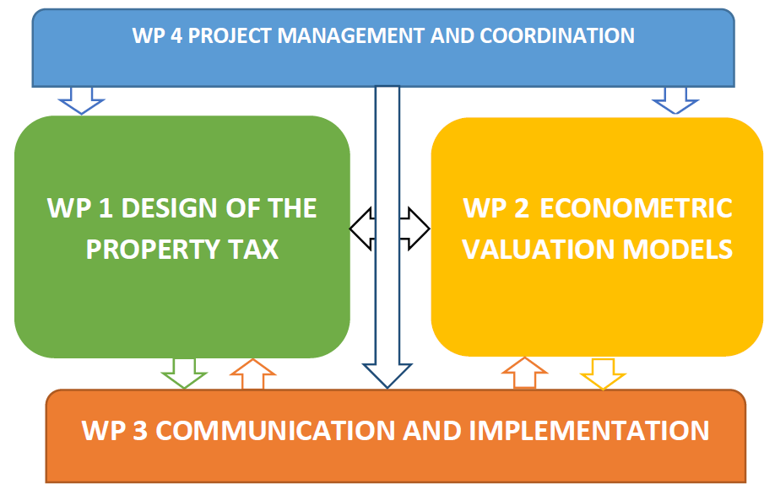
STRUCTUUR RETAX

Slide 13
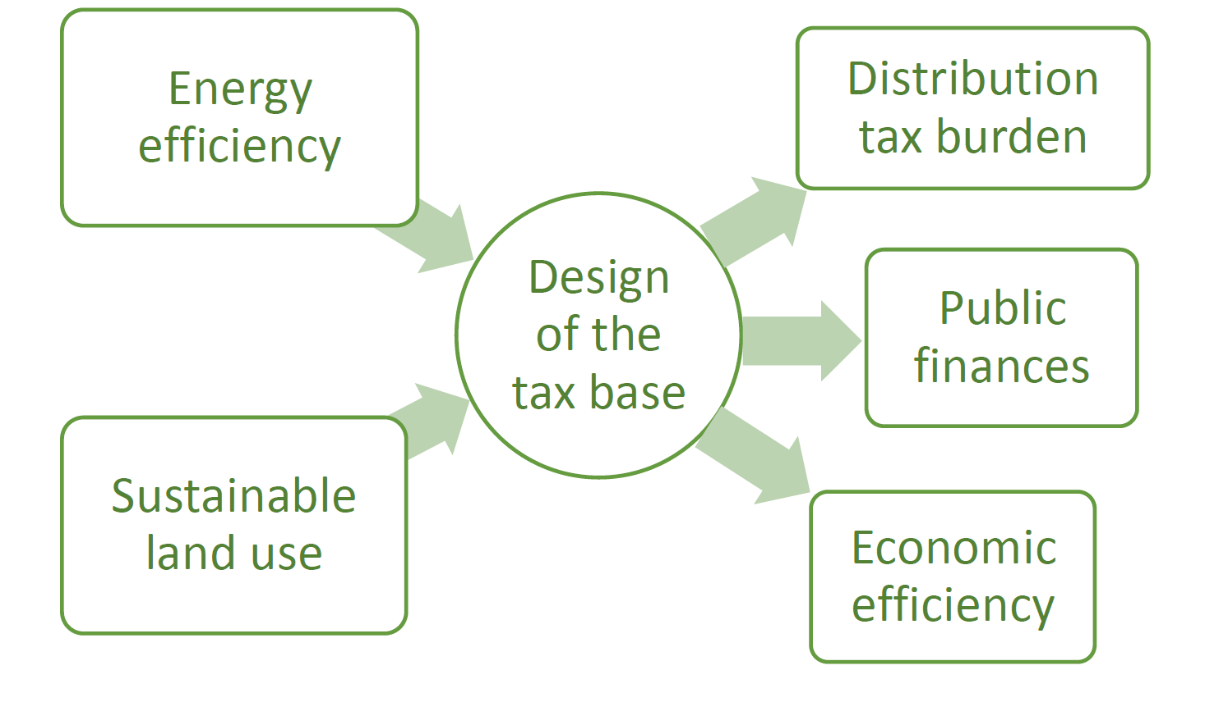
STRUCTUUR RETAX
Werkpakket 1 Ontwerp van de belasting

Slide 14
STRUCTUUR RETAX
Werkpakket 1.1 Herverdeling
Kunnen we op een rechtvaardige manier inkomen herverdelen via de onroerende voorheffing?
Zo ja, hoe?
Grondslag
Tarief?
Verminderingen?
Dienen we via dit instrument te herverdelen gegeven het bestaand instrument?

Slide 15
STRUCTUUR RETAX
Werkpakket 1.2 Gedrag
Kunnen we externe milieukosten internaliseren of gedrag sturen via de OV?
Op welke manier: aanpassing belastbare grondslag, tarief, combi...
Waar wordt dit instrument voor deze doelstellingen gebruik?
Empirische evidentie?
Welke complementaire beleidsinstrumenten bestaan er?
Synergieën mogelijk andere instrumenten?
Impact op beslissingsgedrag huishoudens m.b.t. bestaande woning vs. nieuwbouw, stedelijk vs. landelijk, renovatie vs. heropbouw, etc...

Slide 16
STRUCTUUR RETAX
Werkpakket 1.3 Inkomsten
Wat is de impact van het ontwerp van de belasting op de inkomsten van de verschillende overheden?
Geografische wijziging belastingdruk
Onzekerheid/volatiliteit
Welke incentives krijgen lokale overheden?
Lokale overheden begeleiden in overgang
Schattingstool voor specifieke situatie
Hoe tarieven wijzigen?

Slide 17
STRUCTUUR RETAX
Werkpakket 1 Ontwerp van de belasting
INKOMSTEN
HERVERDELEN
GEDRAG

Slide 18
STRUCTUUR RETAX
Werkpakket 2 Econometrische modellen
Statistische modellen om belastbare basis te schatten
Welke data voorhanden?
Wat mogelijk om te schatten?
Nieuwe technieken vanuit machine learning, etc...
Resultaten werkpakket 2 → mogelijkheden werkpakket 1

Slide 19
STRUCTUUR RETAX
Werkpakket 3 Bezwaren en communicatie
Wanneer dienen belastingplichtigen een bezwaar in?
Welke factoren spelen hierin een rol?
Scherpe veranderingen in belastbare grondslag, netwerkeffecten, etc...
Hoe kunnen we optimaal een mogelijke hervorming communiceren?
Welke informatie op welke wijze?
Wat moet publiek beschikbaar worden gemaakt?

Slide 20
STRUCTUUR RETAX
Praktische afspraken
Niet verspreiden van voorlopige resultaten buiten begeleidingscommissie
Officiële publieke communicatie verzorgt door onderzoeksteam
Website (http://www.retax.be)
Begeleidingscommissie vergaderingen
Algemene vergadering 1 à 2 maal per jaar
Technische vergaderingen per werkpakket

Slide 21
Bedankt voor het luisteren

